Slide 1
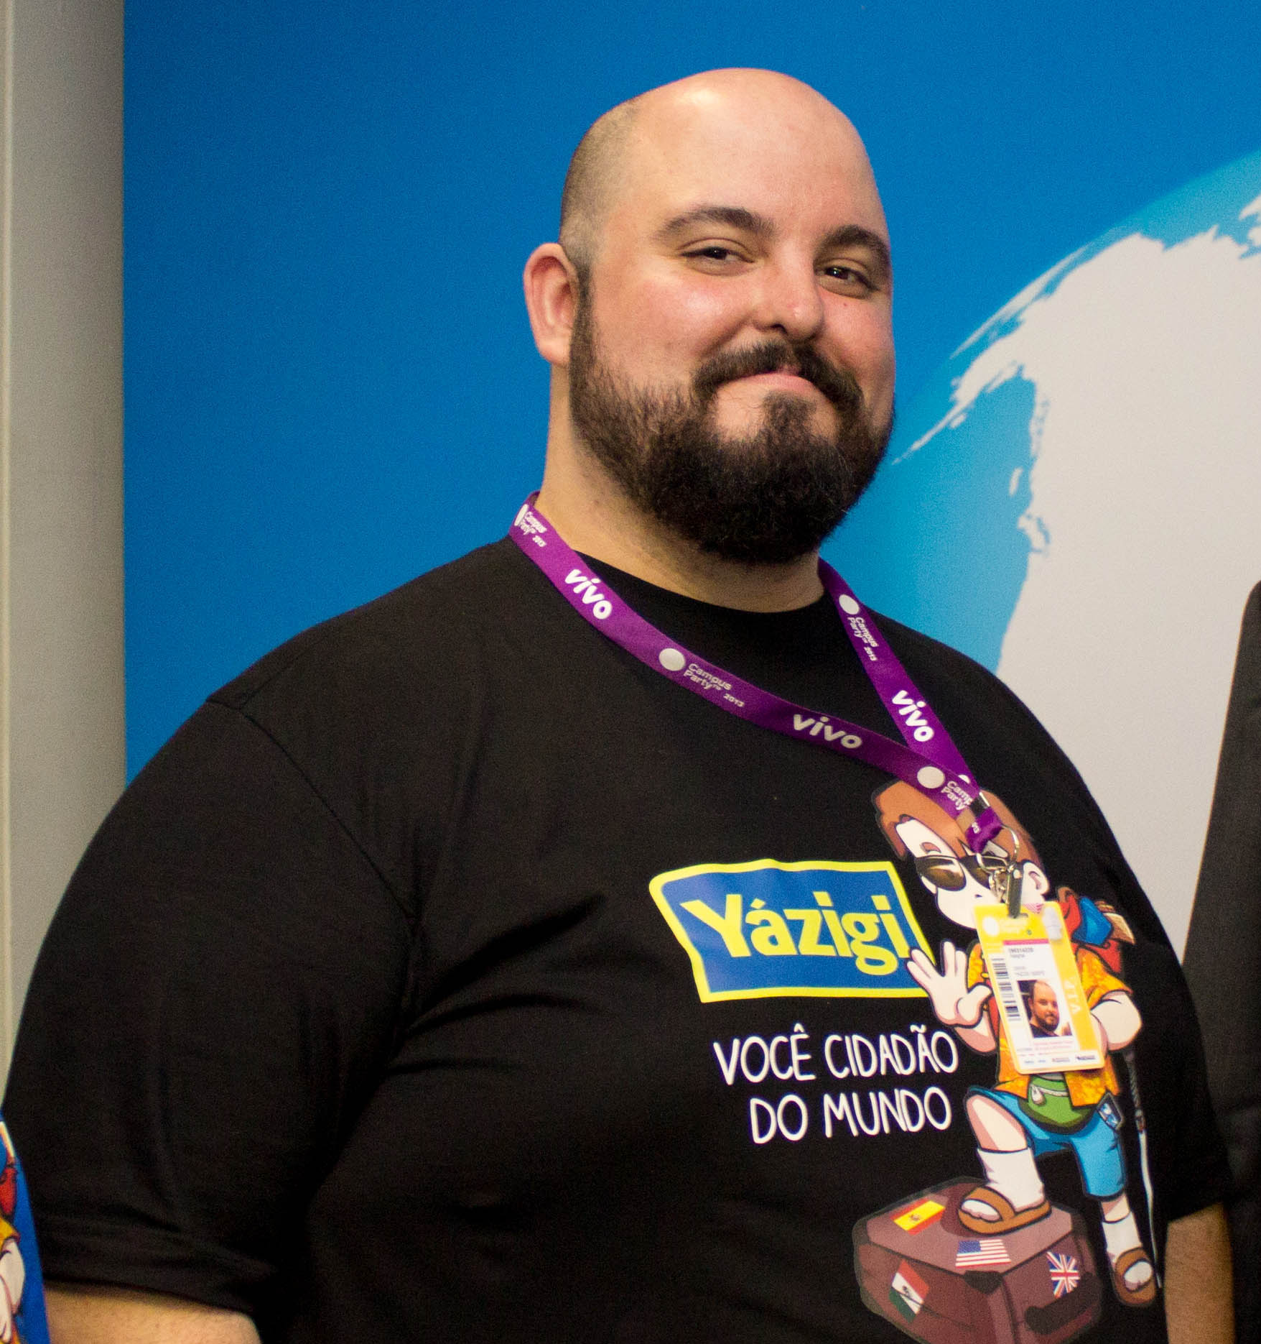
Quem?
Informações/Comportamento
Dave Bob
Idade entre 25 a 30 anos;
Solteiro;
Antenado nas tecnologias atuais;
Programador – Tester;
Trabalhador remoto, só presente quando precisa;
Tem o objetivo de resolver o problema sem muitas firulas;
Gosta de filmes e séries cult;
Ambivertido.
Dores e Necessidades
Peso em resolver tudo relacionado a empresa;
Falta de interpretação do usuário;
Dificuldade em resolver tudo de imediato, e sozinho;
Poucas informações sobre os problemas ocorridos durante a execução das máquinas;

Slide 2
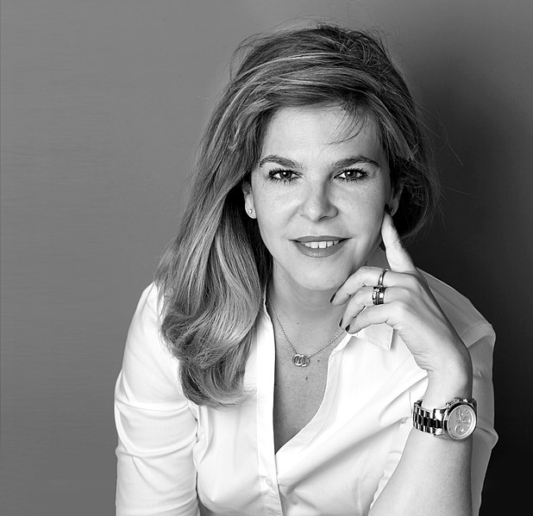
Quem?
Informações/Comportamento
Valéria
Idade entre 30 a 40 anos;
Divorciada;
Gerente/Supervisora;
Séria, ocupada, focada.
Dores e Necessidades
Preocupada com resultados;
Crescer ainda mais profissionalmente;
Saber como está o andamento da loja, para evitar problemas futuros;
Entregas pontuais para não ser repreendida pelo chefe;
Chefe ríspido e impaciente.

